Slide 1
Orta çağ (İkinci Dönem)
10. ve 11. yüzyıllara gelindiğinde
Cermen kabileleri Avrupa’daki halklar ile önemli ölçüde kaynaşmış
Akınlar ve istilalar bitmiş
Yerel düzeyde güvenlik bir ölçüye kadar kurulmuştur.
Yine de yerel feodal lordlar arasındaki savaşlar sürdü.
Ağır sabanın bulunması ile tarım alanları arttı.
Artı ürün üretimi başladı.
Ticaret canlanmaya başladı.
Nüfus artışı giderek yükseldi.

Slide 2
Orta çağ (İkinci Dönem)
Bu dönemin dört önemli özelliği
Ulusal monarşilerin ortaya çıkmaya başlaması (Krallıklar)
Yeni kentlerin oluşması ve giderek güçlenen bir tüccarlar sınıfının doğuşu
Haçlı Seferleri
Yüzyıl Savaşları (1337-1453)

Slide 3
Orta çağ (İkinci Dönem)
Kentler
Feodal Lordlar
Kilise
Ulusal Monarşiler

Slide 4
Orta çağ (İkinci Dönem)
Ulusal monarşiler:
Giderek merkezileşen ve yönetimin babadan oğula geçtiği siyasi birlikler.
Soylular, ruhban ve yöneticiler arasında anlaşmazlıklar bulunur.

Slide 5
Orta çağ (İkinci Dönem)
Kentler:
Yüksek Orta Çağlar Avrupa’da ticaretin canlandığı ve kentlerin yeniden kurulduğu bir dönem oldu.
Roma’nın yıkılışının ardından, birkaç istisna hariç, Batı Avrupa’da kent olarak nitelendirilebilecek bir yerleşim birimi kalmamıştı.
Bazen bir piskoposluk merkezi etrafında küçük nüfus kümeleri oluşuyordu.
X. yüzyıla kadar ne bir ticaret merkezinden ne de tüccar sınıfından söz etmek mümkündü. XII. yüzyıla gelindiğinde ise tüm Avrupa’da ticaret merkezleri olarak işlev gören yeni kentler ortaya çıkmaya başladı.
Bu dönemde özellikle İtalya’da yoğunlaşan kentler, savaşlara ve istilalara karşı surlarla çevrilmiş ve kent devletleri özellikleri almaya başlamıştır.

Slide 6
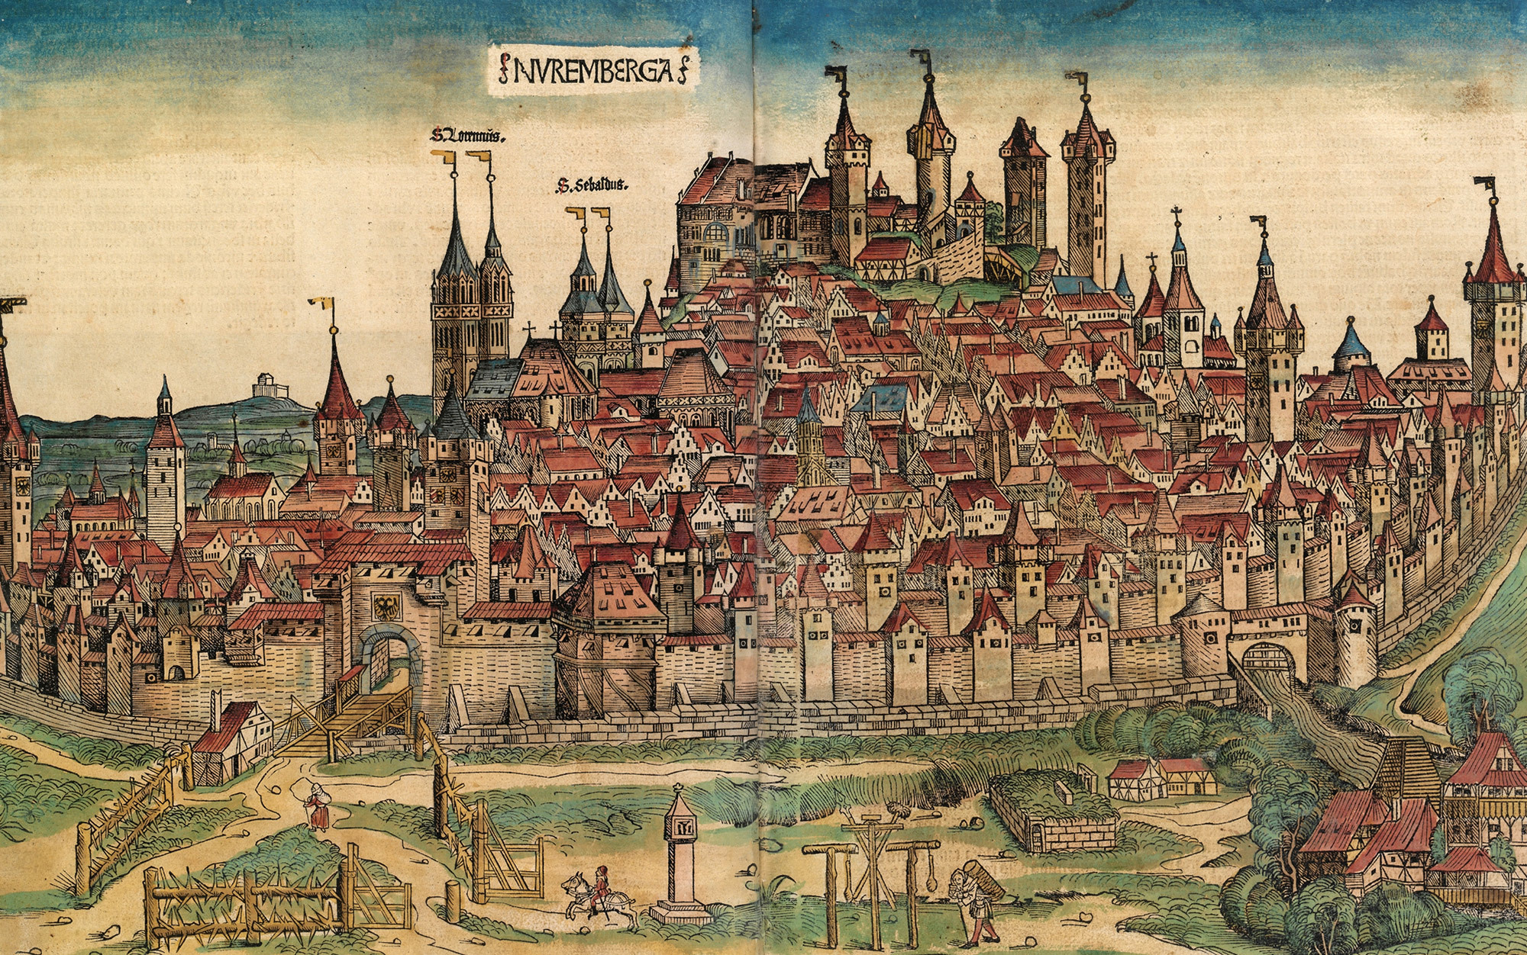
Orta çağ (İkinci Dönem)

Slide 7
Orta çağ (İkinci Dönem)
Kentli tüccarlar ve büyük toprak sahipleri arasında mücadele
Bağımsız kent devletleri
Loncalar
Ticari rantlar ve piyasa
Kültürel ve entelektüel hayatta canlanma

Slide 8
Orta çağ (İkinci Dönem)
Haçlı Seferleri
Yüzyıl Savaşları

